Slide 1
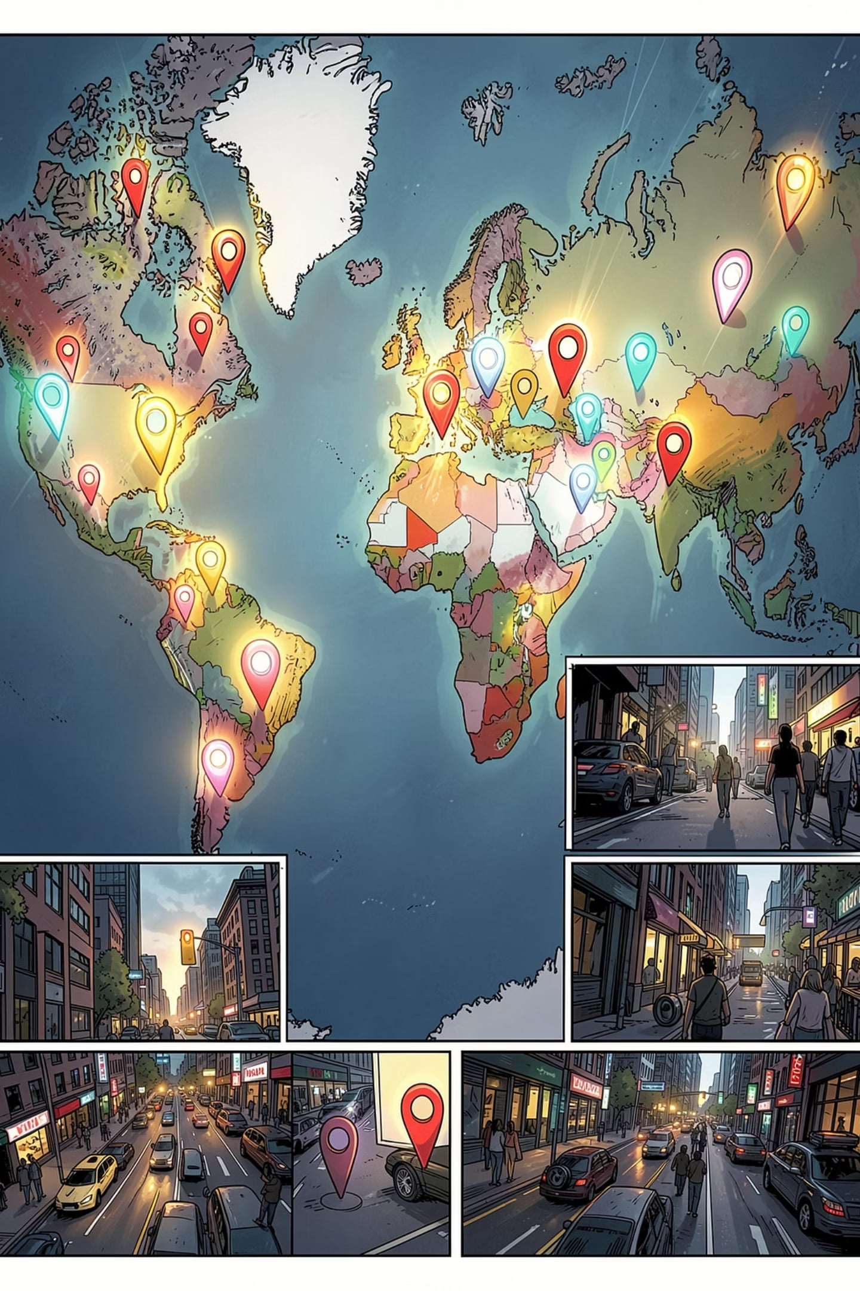
GeoguessrEX 概要设计
以图寻游戏为载体的 UGC 社交平台
汇报时长：15–20 分钟 · 总页数：20–25 页
系统架构汇报
上篇 · 核心模块设计

Slide 2
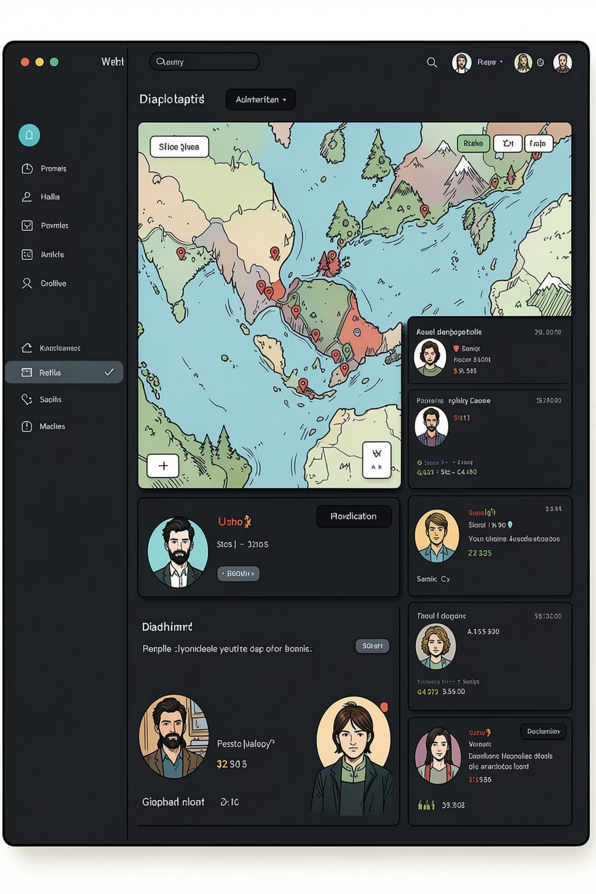

项目背景与整体架构
GeoguessrEX 是一款基于地理位置猜谜的社区驱动型社交游戏，融合街景探索、地图标点与多人竞技玩法，构建用户生成内容（UGC）生态。
前端层
后端层
Vite + React 18，响应式地图交互界面，GCJ-02 坐标合规渲染
Express 4 RESTful API，鉴权中间件，游戏评分引擎，房间状态管理
数据层
SQLite 持久化存储，Monorepo 架构（apps/web + apps/api），pnpm workspace
核心玩法闭环：街景/图片 → 地图标点 → Haversine 距离计分 → 排名结算

Slide 3
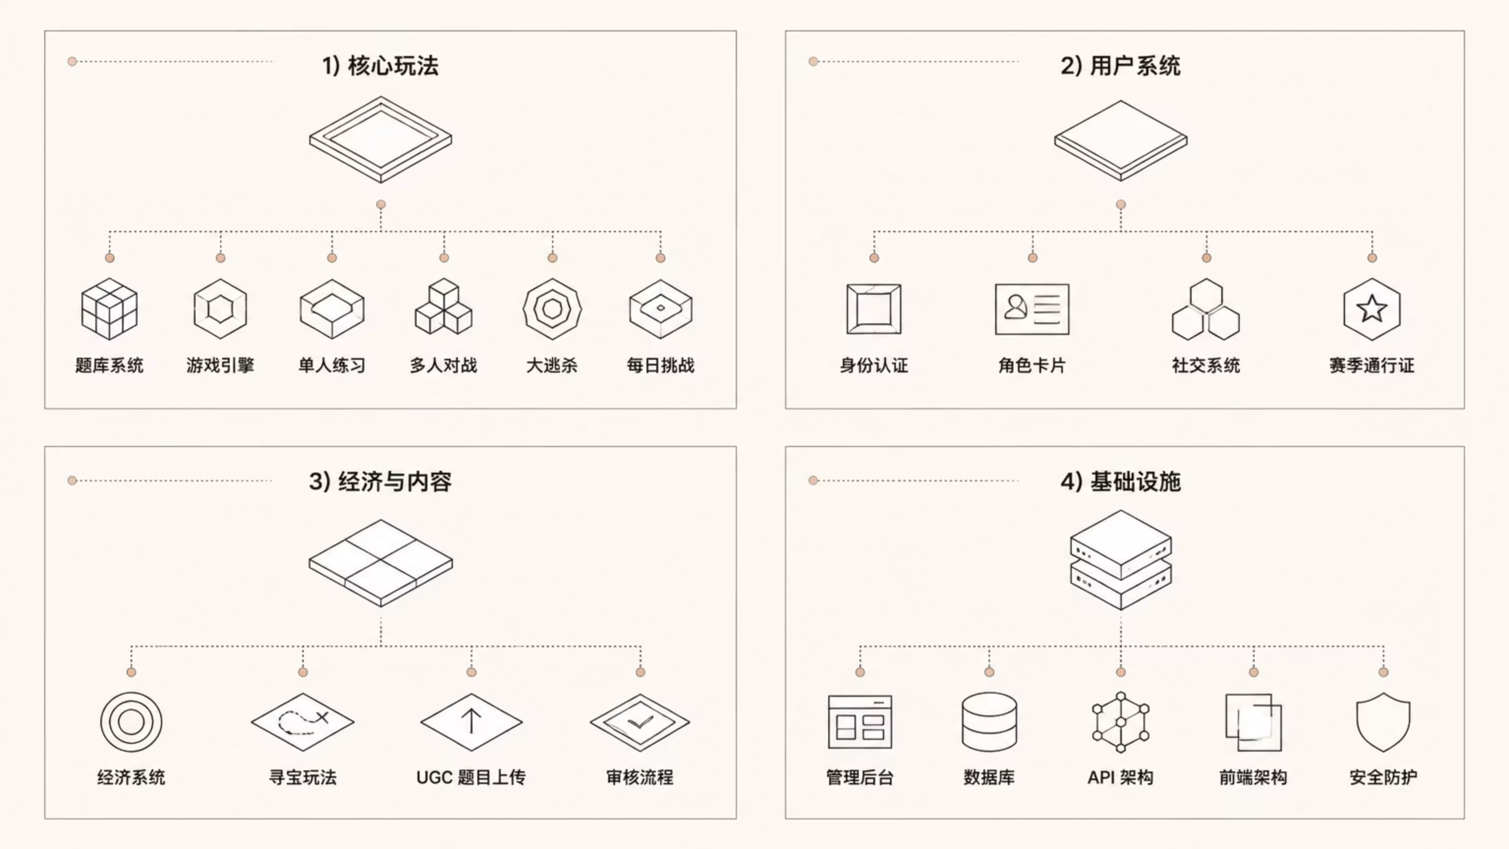
功能模块全景
GeoguessrEX 覆盖从用户认证到社交经济的完整产品体系，共 16 个功能模块，分属四大能力域。
本报告上篇聚焦：用户认证 · 题库系统 · 游戏引擎 · 单人练习 · PvP 对战 · 大逃杀，下篇将展开社交、经济与运营模块。

Slide 4


第1章
用户认证模块设计
四级角色体系
注册与登录安全设计
01
密码存储
游客
PBKDF2 · 120,000 次 SHA-512 迭代 + 随机 Salt，抵御彩虹表攻击
每日限玩 3 局，仅体验基础功能
02
Token 签发
注册用户
HMAC-SHA256 Bearer Token，7 天有效期，服务端验签
全功能解锁，可上传题目、参与对战
03
前后端双层拦截
审核员
AuthContext + ProtectedRoute（前端）· authMiddleware + adminMiddleware（后端）
审题权限，管理公共题库质量
04
管理员
全平台权限，用户与内容管理

Slide 5
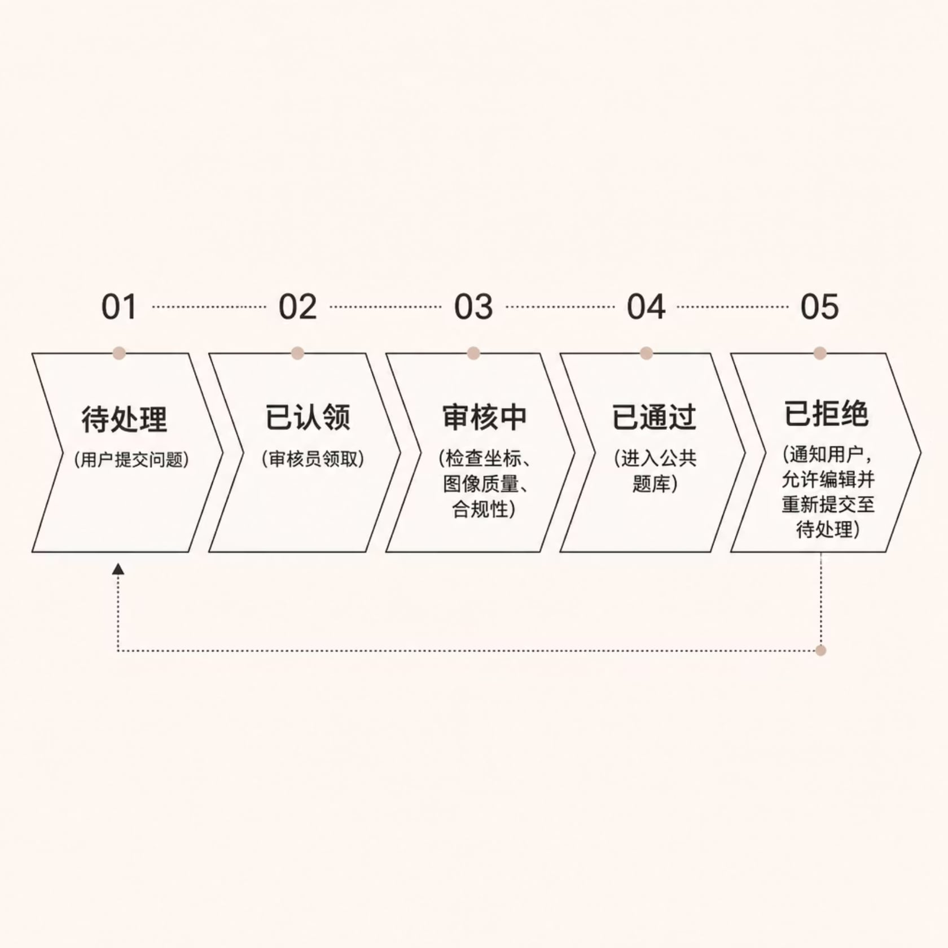
第2章
题库系统模块设计
两级数据模型
审核状态机
题库（Collection）
题目（Question）
题目集合容器，含分类标签、难度等级、创建者信息
街景模式：lat/lng/heading/pitch/fov/panoId（WGS-84）
图片模式：上传文件 ≤10MB + 手动坐标
上传方式
方式①：粘贴 Google Maps URL → 自动解析坐标与全景参数
方式②：手动输入经纬度 + 上传图片（≤10MB）

Slide 6



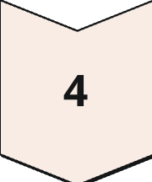

第3章
游戏核心引擎模块设计
评分算法
采用指数衰减模型，距离越近得分越高，最大分值 5000 分：
5000
3894
1840
0 km（精确命中）
500 km 距离
2000 km 距离
坐标转换管线
题库坐标
WGS-84（原始存储）
前端渲染
转换为 GCJ-02（国内地图合规）
用户标点
提交前转回 WGS-84
后端计算
Haversine 公式计算球面距离
境外坐标透传，不进行 GCJ-02 转换，保证全球精度一致

Slide 7
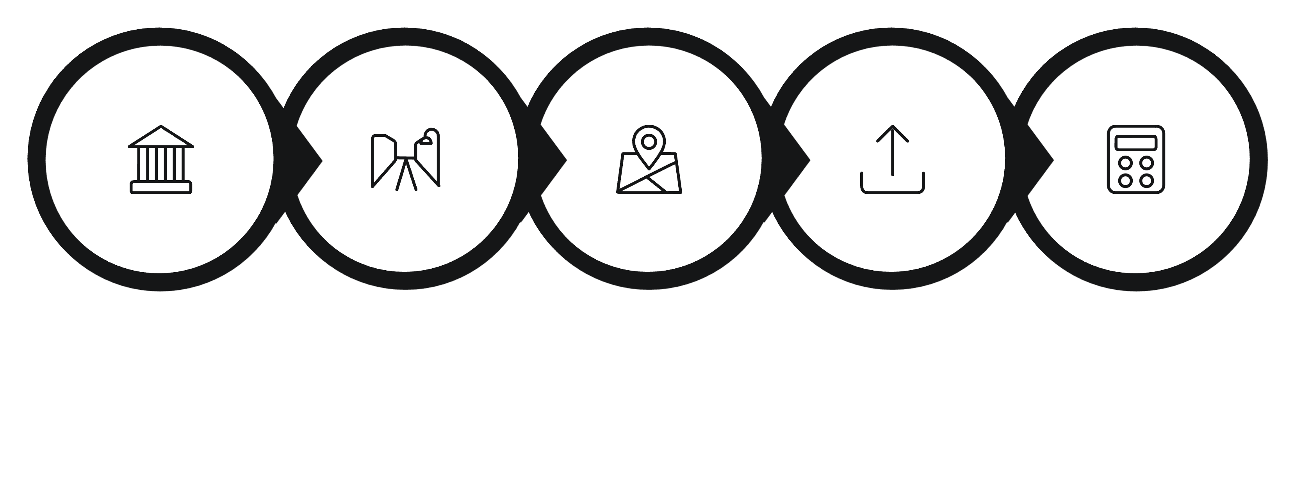
第4章
单人练习模块设计
单人练习模式是最基础的游戏形态，无时间压力，适合新手熟悉玩法或老玩家刷题训练。
选题库
展示街景
地图标点
提交答案
后端计分
用户从选择题库开始，依次经历街景展示、地图标点、提交答案、后端计分，最终在结算面板查看双标记地图（正确答案 + 用户猜测），然后进入下一题。
游戏设置
结算面板指标
可选 3 / 5 / 10 题一局
无时间限制，自由思考
支持任意公共题库或自建题库
总分：累计各题得分
平均距离：各题距离均值（km）
最佳单题：得分最高的一题详情

Slide 8
第5章
PvP 对战模块设计
对战流程
1
创建房间
生成 6 位房间码，等待对手加入
2
加入对战
输入房间码，进入准备状态
3
选角色与卡牌
30 秒倒计时，双方独立选择
4
多轮答题
同步出题，每轮公布双方得分
5
结算胜负
总分高者获胜，记录对战历史
房间状态机
技能与卡牌交互规则
waiting → ready → selecting → playing → finished
状态变更由后端统一驱动，前端通过 WebSocket 推送同步。
被动技能
全程自动生效，如 Gambler 角色使分数波动±20%
主动技能
每局限用 1 次，需手动触发，有独立冷却逻辑
卡牌系统
每轮最多使用 1 张；传说卡使用后永久消耗，策略性强

Slide 9
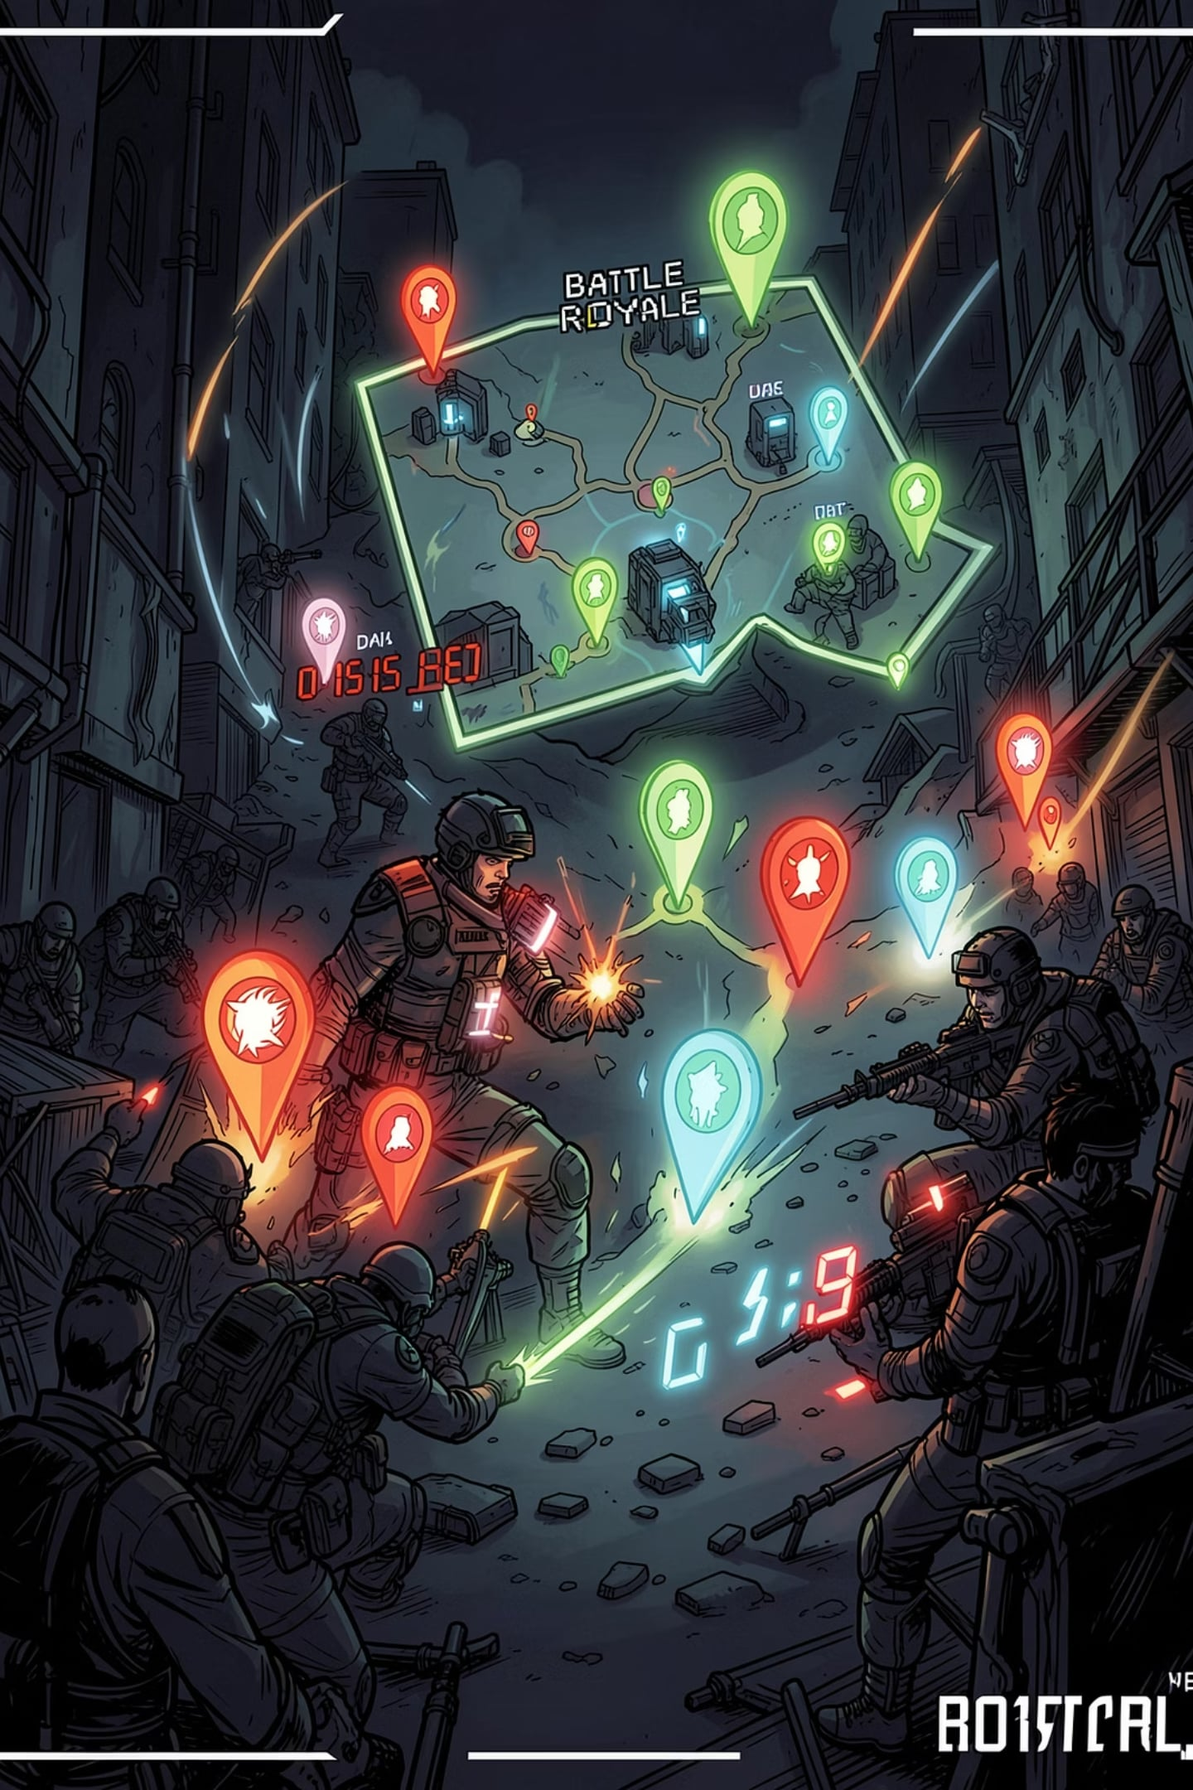





第6章
大逃杀模块设计
大逃杀模式是 GeoguessrEX 最具竞技张力的玩法——最多 8 人同题竞技，每轮最低分玩家被淘汰，直至最后一人存活。
多人同题竞技
最多 8 名玩家进入同一房间，使用相同题目序列，公平竞技
逐轮淘汰机制
每轮结束后，得分最低的玩家立即淘汰；平分时按答题耗时判定
Guardian 被动技能
选择 Guardian 角色的玩家，首次被淘汰时免疫一次，可复活继续参赛
数据表设计
br_rooms 存储房间状态，br_players 记录玩家得分与淘汰轮次；与 PvP 共享角色与卡牌系统
大逃杀模式复用 PvP 的角色卡牌体系，降低系统复杂度，同时提供截然不同的游戏体验。

Slide 10

上篇总结与下篇预告
上篇核心回顾
下篇预告
用户认证：四级角色 + PBKDF2 加密 + JWT 鉴权，前后端双层防护
下篇将深入以下模块，完整呈现 GeoguessrEX 的产品与技术全貌：
📅 每日挑战
💳 角色卡牌系统
题库系统：两级模型 + 双上传方式 + 审核状态机，保障内容质量
全球统一题目，排行榜竞争机制
角色设计、卡牌稀有度与获取途径
游戏引擎：指数评分公式 + WGS-84/GCJ-02 坐标管线，精度与合规兼顾
🤝 社交与经济系统
🔐 安全与运维
三大玩法：单人练习 · PvP 对战 · 大逃杀，覆盖休闲到竞技全场景
好友、公会、虚拟货币、赛季通行证
反作弊、API 限流、管理后台设计

